Slide 1
社会疫学の挑戦 ー社会と健康を科学するー 因果関係を考えよう！
2015年度日本疫学会スライドコンテスト受賞作品
東京大学医学系研究科
公共健康医学専攻 保健社会行動学分野
小林三奈美 芝孝一郎 橋本直也 平川亜耶佳

Slide 2
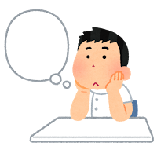
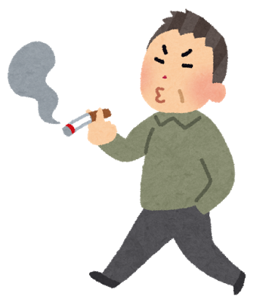
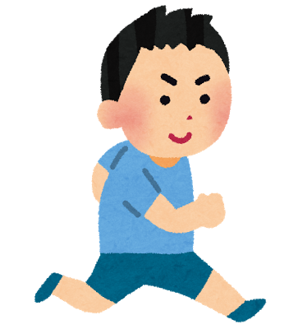
私たちの健康を決めるもの
社会疫学とその注意点
不健康であることは不規則な生活習慣などの結果であり、 そのような行動をとった個人の責任である？
？
答えはNO。私たちの健康を決めているのは、個人の遺伝子や生活習慣だけではないことが多くの研究によって明らかになってきています。
私たちの健康には、所得・学歴や住んでいる地域の特徴など社会的な因子も影響しているのです！
社会と健康はいったいどう関係しているのでしょうか？

Slide 3
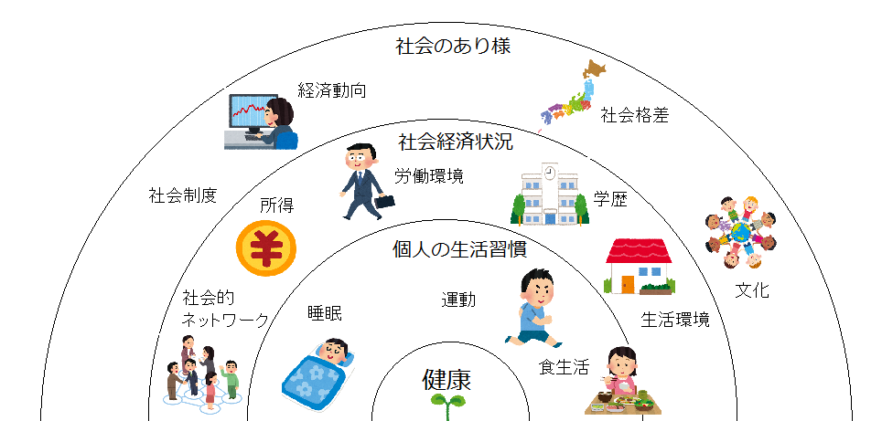
社会疫学とその注意点
健康の社会的決定要因
私たちの健康に影響する社会的な要因には、様々なものがあります。所得や学歴のような個人ごとに決まるミクロレベルの要因から、個人間の人間関係の有り様、住んでいる地域の特徴・経済動向のようなマクロレベルの要因まで幅広い(マルチレベルの)要因が複雑に絡み合いながら私たちの健康に影響しています。
これらはまとめて、
「健康の社会的決定要因」
とよばれています。
健康の社会的決定要因についての科学的な探求を行っている学問分野は、
「社会疫学」とよばれています。

Slide 4
社会疫学とその注意点
社会疫学(Social Epidemiology)とは？
社会
（Social)
疫学
(Epidemiology)
集団を対象とした大規模データの統計解析を通して
人びとの健康に影響する社会的な要因を明らかにし、
それらの健康影響の大きさやメカニズムを解明する学問分野

Slide 5
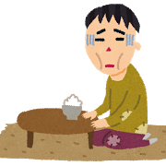
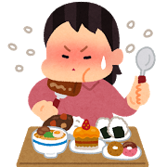
社会疫学とその注意点
社会と健康との因果関係は複雑？
貧しい人に不健康が多い…
でも
貧困をなくせば皆が健康になる （貧困が不健康の原因である）とは
必ずしも結論付けられない…
本当に社会的な要因が原因として、健康状態を左右しているのか（このような関係を「因果関係」と呼びます）を探ることは実はとても難しいです。
社会と健康の因果関係の推論が難しい背景には多くの理由がありますが、今回はそのなかでも三つの重要なポイントをご紹介します！
社会疫学はどのようにこれらの課題を克服しているのでしょうか？

Slide 6
社会疫学とその注意点
社会と健康の因果関係を考える上で
注意したい３つのポイント
交絡
逆因果
文脈効果と構成効果
これらの概念や事例を知って
社会と健康を科学しよう！

Slide 7
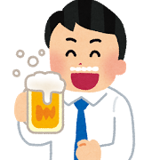
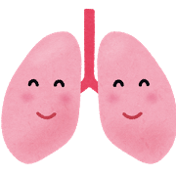
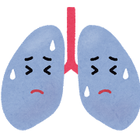
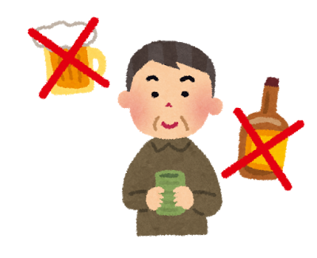
ポイント1: 交絡
見せかけの因果関係を作る交絡
例：飲酒量が多い人では、そうでない人よりも肺がんが多く発生している。
では、
「肺がんを防ぐためには、
飲酒量を減らせばよい」！？

Slide 8
ポイント1: 交絡
社会と健康の両方に影響する第三の要因
喫煙者は非喫煙者より飲酒量が多い
(お酒を飲みながらタバコを吸っている)
喫煙
喫煙は肺がんを増やす
飲酒
肺がん
結果として、飲酒量が多い人に肺がんが多いように見えていた。飲酒が直接肺がんを引き起こしていたわけではなく、真の原因は喫煙。
このような状況を交絡が起きているといい、
「喫煙」のような第三の要因を交絡因子と呼びます。

Slide 9
ポイント1: 交絡
因果関係を明らかにするには
交絡への対応が必要
交絡因子をきちんと把握することで、はじめて
「本当の繋がり」がみえてくる
どうやって把握するのか？
過去にわかっている知見を徹底的に集める
例）喫煙は肺がんを増やす
どうやって対応するのか？
例えば、マッチングや層化

Slide 10
ポイント1: 交絡
交絡への対応①：マッチング
A群：飲酒量が多い人たち
新A群
新B群
B群：飲酒量が少ない人たち
A群の方がB群よりも喫煙者の割合が高い
→単純に比較しても、飲酒量が肺がん発生に与える影響は見ることができない。
A群とB群の間で喫煙者同士、非喫煙者同士それぞれのペアをたくさんつくる（マッチング）。
最終的にできた新A群と新B群では喫煙者の割合が同じ！
喫煙の影響を取り除いて、飲酒量が多い人と少ない人のどちらで肺がんが多く発症しているかを比較することができる。

Slide 11
ポイント1: 交絡
交絡への対応②：層化
喫煙者
非喫煙者
喫煙をしている人のグループと喫煙をしていない人のグループをつくる（層化）
それぞれのグループのなかで、飲酒量が多い人と少ない人のどちらで肺がんが多く発生しているかを比較する。
もし、どちらのグループでも
「飲酒量が多い人では、飲酒量が少ない人よりも肺がん発生が多い」
という関係が見られれば、
「お酒をたくさん飲むことが喫煙の有無とは無関係に肺がん発生と関連している」と解釈することができる！

Slide 12
ポイント2: 逆因果
社会と健康、どっちが真の原因？？ （“逆因果”の問題）
例：学歴が低くなるほど死亡リスクが高い
→低学歴が不健康の原因といえるか！？
（引用元：Fujino et al, 2005）

Slide 13
ポイント2: 逆因果
本当に学歴が原因か？
原因
結果
低学歴
不健康
低学歴であることが不健康を引き起こしたのではなく
結果
原因
低学歴
不健康
不健康であるために学校に行けなかったのかもしれない
このように、原因と結果が想定している方向と逆になっている（“逆因果”と呼ばれます）可能性がある場合、不健康の原因となる要因を特定することができません！この問題に社会疫学はどう対処しているのか！？

Slide 14
ポイント2: 逆因果
“逆因果”問題への対処法例
対象者の限定とコホート研究
(準)ランダム化比較試験

Slide 15
ポイント2: 逆因果
1. 対象者の限定とコホート研究
健康な人たち
将来の健康状態
（死亡など）
高学歴
追跡
低学歴
もともと健康な人たちだけを対象にして(限定)、学歴などによって将来の健康状態が異なるかを比較する(コホート研究）ことで、「不健康だから学歴が低い」というような、健康状態が社会経済状況に与える逆向きの影響に対応できる。

Slide 16
ポイント2: 逆因果
2. （準）ランダム化比較試験
くじ引き
（ランダム化）
教育年数
健康
もし教育を受ける年数を健康と無関係に全くの運(くじ引き)で決め、その後の健康状態を比較する実験を行うことができれば逆因果は起こりません。 これをランダム化比較試験と呼びます。しかし、実際に学歴や所得などの社会的因子をくじ引きで決めることは難しい。
第三の要因（操作変数）
教育年数
健康
そこで近年の社会疫学研究では操作変数と呼ばれる第三の要因（教育年数を左右するが、健康には影響しない要因）を使った統計学上の工夫などによって、仮想的にくじ引きを行った状態を引き起こすことでこの問題を克服しています。これを準ランダム化比較試験と呼びます。

Slide 17
ポイント３：文脈効果と構成効果
健康に影響する地域レベルの社会的要因
学歴
近所づきあい
喫煙
個人レベルの要因
健康状態
気候
地域レベルの要因
個人レベルの要因以外にも、地域レベルの要因が健康に
影響している
治安
地域の
所得格差
生活環境
しかし、
ある地域が他の地域より健康だとしても
それが地域レベルの要因によって引き起こされた違いとは言い切れません。

Slide 18
ポイント３：文脈効果と構成効果
文脈効果と構成効果
文脈効果 ……地域レベルの要因の効果
個人の特性を介することなく、住んでいる地域が健康に直接与える影響。例えば、健康を害する文脈効果のある地域に、他の地域から引っ越してくると健康状態が悪化する。
構成効果 ……個人レベルの要因の効果
見かけ上は地域レベルの要因の影響に見えるが、実際にはその地域の住民ひとりひとりの特徴によって説明できる健康への影響。この場合、引越しは影響しない。

Slide 19
ポイント３：文脈効果と構成効果
地域レベルの要因と健康の関係を説明する
2つの効果
例：公園の有無と肥満
近隣の地域に公園がある人では、そうでない地域の人に比べて個人の特性にかかわらず運動量が増加する。
この場合、公園がない地域に公園を新しくつくると肥満を減らせる。
運動をする環境があるので、運動量が増える
（文脈効果）
近隣に公園がある
（地域レベルの要因）
肥満が少ない
（健康）
健康意識が高く、運動が好きな地域住民
（構成効果）
公園がある地域に住んでいるような人は、もともと健康意識が高く運動も頻繁に行っていたから痩せているのかもしれない。逆に、公園がない地域に住んでいる人は運動が嫌いなのかもしれない。
この場合、新たに公園をつくっても肥満は減らない。
どうすれば、これら２つの効果を切り分けて考えることができるのか！？

Slide 20
ポイント３：文脈効果と構成効果
マルチレベル分析
地域1
地域2
地域レベル
各地域に住む個人
個人レベル
という階層構造 （マルチレベル）
地域レベルの要因と個人レベルの要因の効果を分けることが可能な統計的手法
地域レベルの要因とその地域に住む個人の特徴に関する情報を両方集める
3階層以上の階層構造でも対応可能。（例：地域 – 施設 – 入居者）

Slide 21
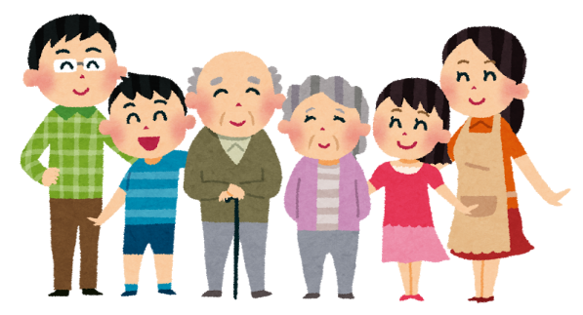
まとめ
まとめ
社会と健康の因果関係を考えるうえでは交絡、逆因果、文脈効果と構成効果の区別の他にも多くの難しさがあります。
しかし、社会疫学では研究のデザインや統計手法を活用しながらこれらの問題に対処し、
「社会」と「健康」の関係を科学しています！
誰もがが健康に生きていける社会づくりを
目指して、社会疫学者の挑戦は続きます！

